Slide 1
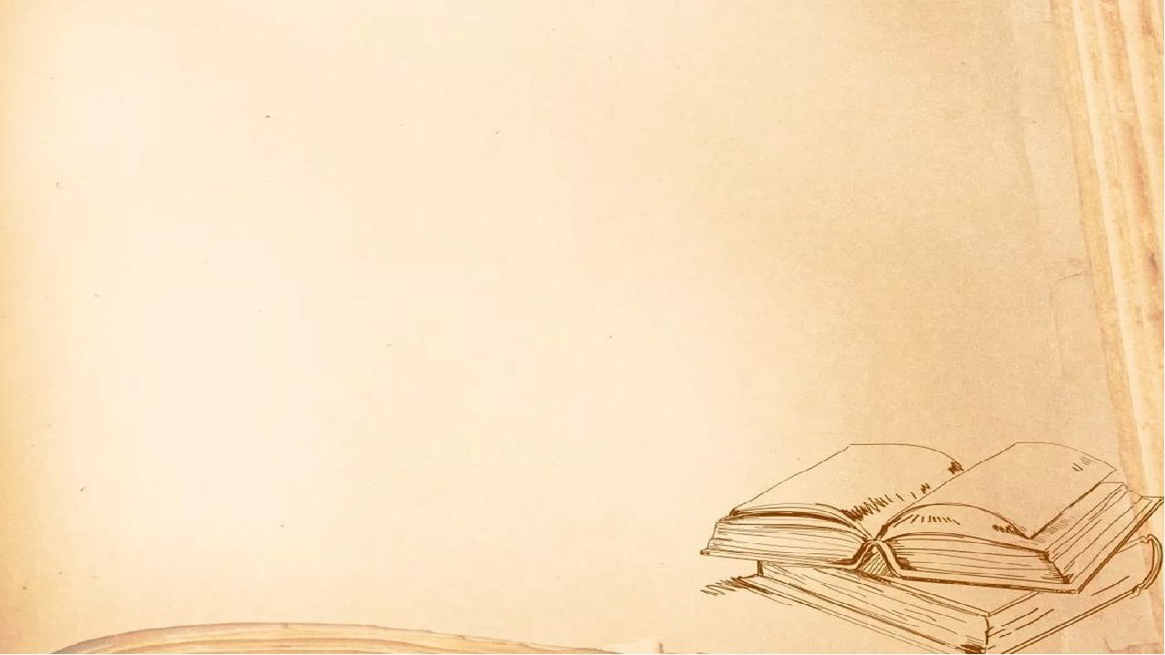
Разработчики:
Захар Филинков, Максим Абасов, Артём Джахура, Артемий Дъячков,
Софья Мамаева, Полина Пономаренко
«ЛАРЕЦ С БАСНЯМИ»
НАСТОЛЬНАЯ ИГРА
ОТ 13-99 ЛЕТ

Slide 2
НАСТОЛЬНАЯ ИГРА «ЛАРЕЦ С БАСНЯМИ»
Цели и задачи.
Целью игры является создание условий для формирования у обучающихся знаний о раскрытии общих для литературы и жизни традиционных духовно-нравственных ценностей переходящих из поколения в поколение.
Задачи:
Познавательные:
• обобщить и систематизировать знания о басне как жанре литературы; постижение общечеловеческого смысла басен;
• проверить знания о теоретико-литературных понятиях: «басня», «аллегория», «мораль», «афоризм»;
• углубить знания учащихся о биографии И.А. Крылова;
• уяснить общечеловеческую мораль басен И.А. Крылова;
• закрепить знания содержаний изученных басен.
Развивающие:
• развивать навыки аналитического мышления, умения сопоставлять, выделять главное;
• развивать память;
• стимулировать развитие у детей фантазии, воображения и художественного творчества.
Воспитывающие:
• прививать интерес к литературе как учебному предмету;
• повышать мотивацию обучающихся к изучению литературных произведений и умению раскрыть их воспитательный потенциал;
•воспитывать духовно-нравственные качества, формирующие духовный облик и нравственные ориентиры подрастающего поколения через произведения классиков русской и советской литературы;
• показать злободневность и вневременность морали басен Крылова;
• прививать эстетический вкус;
• формировать коммуникативную компетентность;
• уметь быстро и слаженно работать в группе, выполнять самоконтроль.

Slide 3
ПРАВИЛА И ХОД ИГРЫ
В игре могут принимать участие от 2 до 6 человек. Возраст: от 13 до 99 лет
Игроки выбирают себе фишки, ставят их на старт. Очередность хода определяют жребием, бросая кубик по очереди. Первым ходит тот, у кого выпало самое большое количество очков. И так далее, по убыванию.
Игроки по очереди кидают кубик и продвигаются вперед на количество выпавших очков. Игрок, останавливается на цветном круге, каждому из которых соответствует задание на карточках того же цвета, и отвечает на задание.
За правильный ответ участник получает жетон. Игра, заканчивается, когда все игроки дошли до финиша игры. Победителем становится тот, кто набрал наибольшее количество жетонов.
Карточка-сюрприз
Определите по иллюстрации басню или решите ребус
Вопросы о баснях
Вопросы по биографии творчеству И.А. Крылова
Ассоциации, пословицы, мораль басни

Slide 4
Источники:
1. Басни И.А. Крылова https://rustih.ru/ivan-krylov-basni/?ysclid=lp2d1967ho668441020
2. Пословицы
https://mishka-knizhka.ru/poslovicy/?ysclid=lp2d6xuwor679047120
3. Иллюстрация к басне «Стрекоза и муравей, художник Е.Рачёв https://shareslide.ru/img/thumbs/c7d678a63acb63485ab2dc4dea5b2ea5-800x.jpg
4. Иллюстрация к басне «Квартет», художник Е.Рачёв
https://gas-kvas.com/uploads/posts/2023-02/1677041650_gas-kvas-com-p-risunki-na-temu-kvartet-20.jpg
5. Иллюстрация к басне «Лебедь, рак и щука», А.Баженов
https://gas-kvas.com/uploads/posts/2023-02/1676414426_gas-kvas-com-p-risunki-k-basne-krilova-lebed-rak-i-shchuk-8.jpg
6. Иллюстрация к басне «Мартышка и очки», А.Баженов
https://pichold.ru/wp-content/uploads/2021/09/10-24.jpg
7. Иллюстрация к басне «Свинья под дубом», художник А.Баженов https://gas-kvas.com/uploads/posts/2023-02/1676153989_gas-kvas-com-p-risunok-basni-krilova-svinya-pod-dubom-ras-31.jpg
8. Иллюстрация к басне «Зеркало и обезьяна», художник А.Баженов https://ru.pinterest.com/pin/531424824761864593/
9. Иллюстрация к басне «Волк и ягнёнок»
http://content.foto.my.mail.ru/mail/belochka-letyaga/31296/h-31767.jpg
10. Иллюстрация к басне «Осёл и соловей», художник Е.Рачёв https://orenburgkniga.ru/wp-content/uploads/6/8/d/68d5b9c04dc650e1c97c9d4a083f6f76.jpeg
11. Иллюстрация к басне «Слон и моська», художник А.Лаптев https://flomaster.top/uploads/posts/2023-01/1673401327_flomaster-club-p-risunok-k-basne-slon-i-moska-instagram-29.jpg
12. https://www.ok-t.ru/studopediaru/baza9/877260842099.files/image006.jpg
13. https://ru-static.z-dn.net/files/ddd/37adcab14001cda27aea3de9905ab0b4.png
14. https://vserebusy.ru/wp-content/uploads/2021/04/13-rebus-dlia-kvesta-s-otvetom-zerkalo.jpg
15. https://avatars.mds.yandex.net/get-images-cbir/177264/QVprCSfZ1N_6CQS7siK-qQ5389/ocr

Slide 5
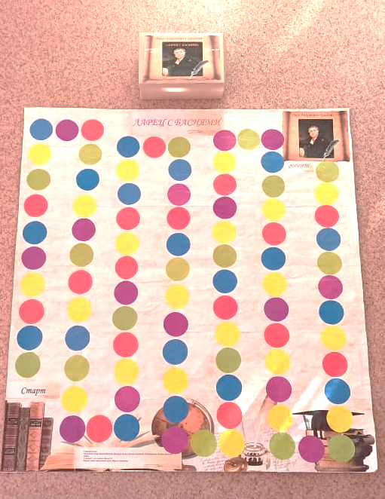
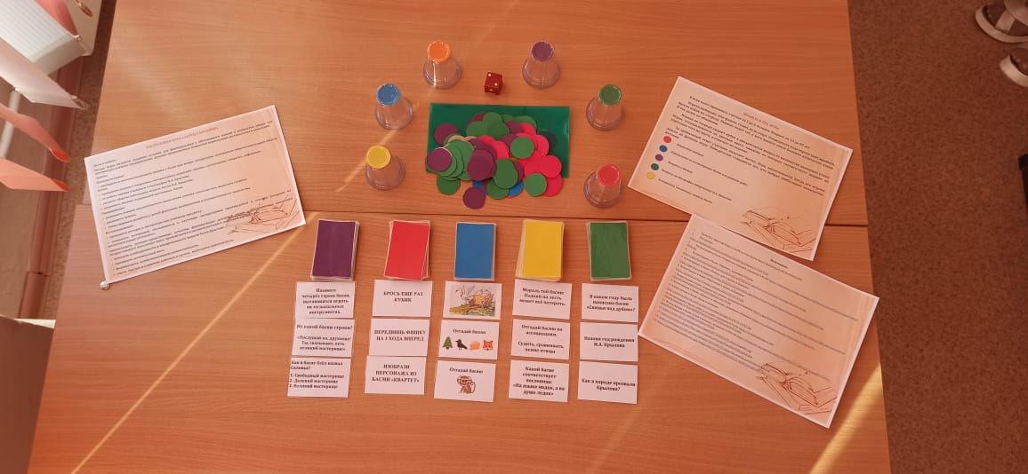
Игра включает в себя: игровое поле, игровой кубик, фишки (стаканчики), цветные карточки с вопросами, жетоны.
На игровом поле 91 ход. Начало движения начинается от слова старт и заканчивается на финише. Все цвета круга включают в себя различные виды заданий.

Slide 6
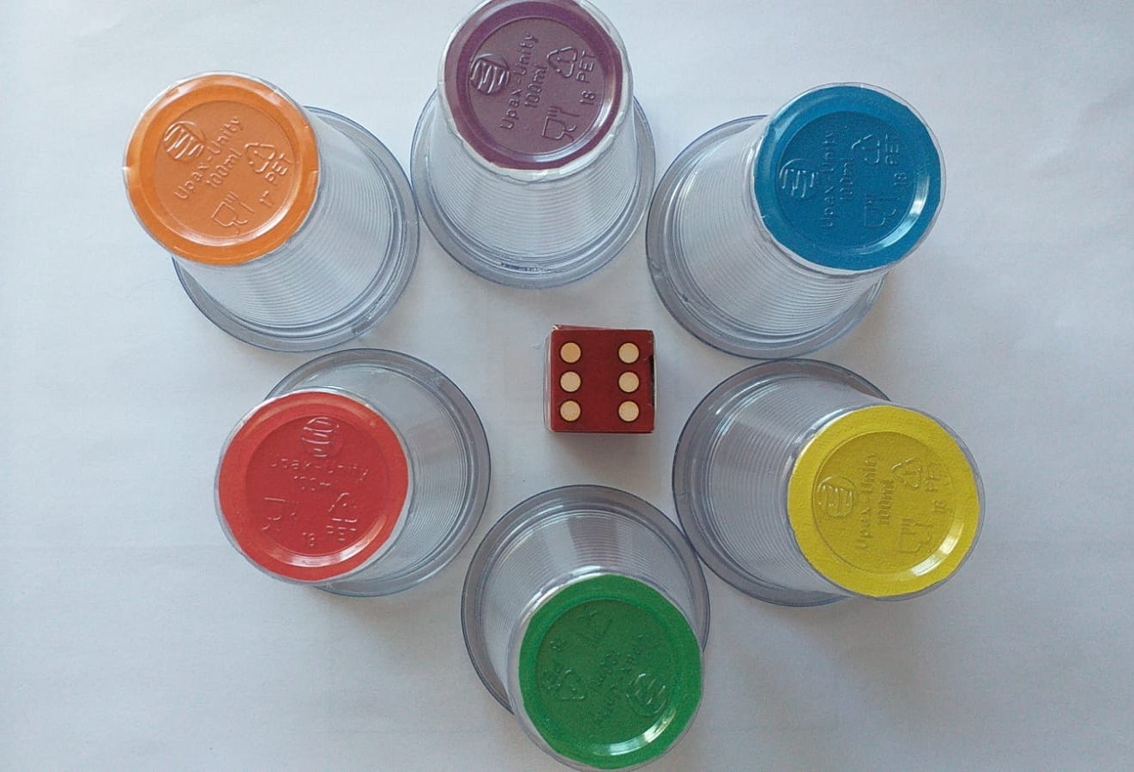
ИГРОВОЙ КУБИК,
ФИШКИ (СТАКАНЧИКИ)

Slide 7
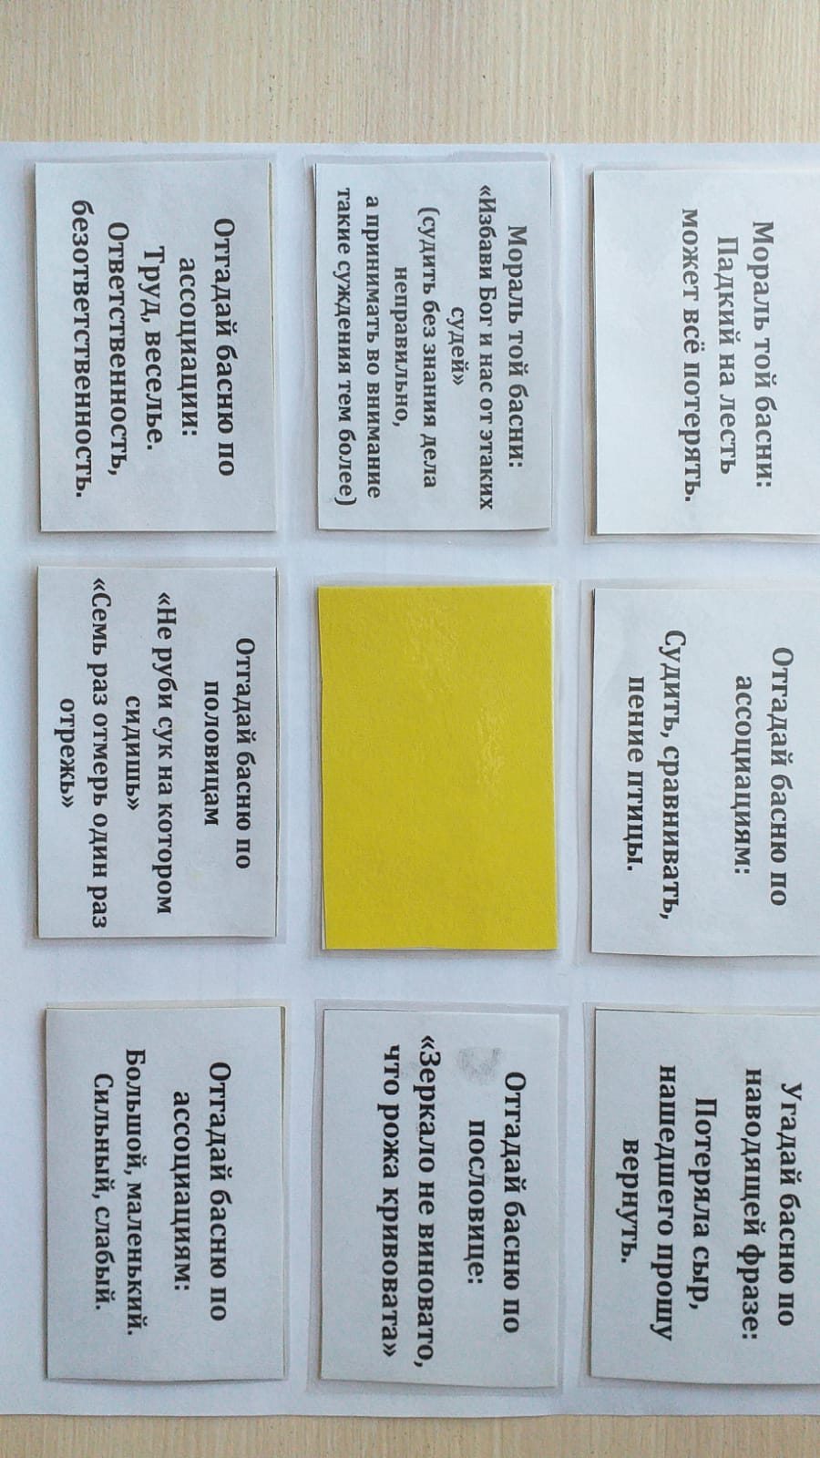
Карточки на темы:а ссоциации, пословицы, мораль басни.

Slide 8
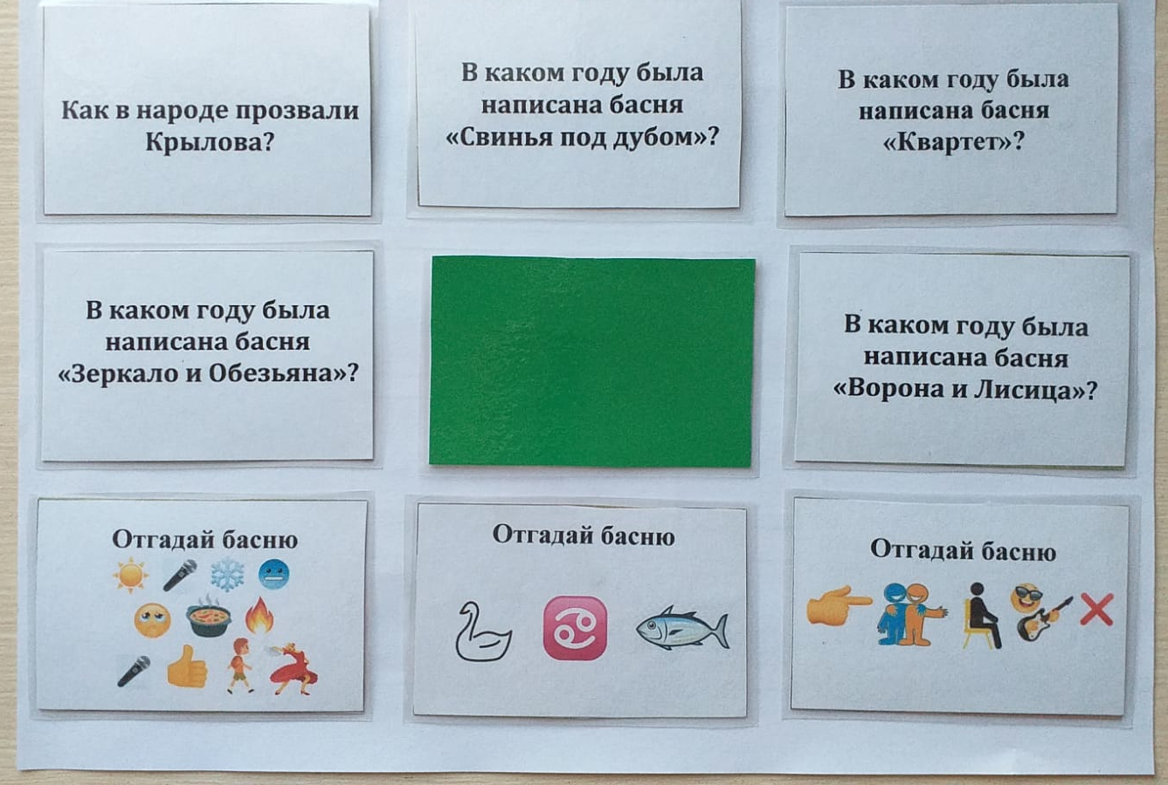
Карточки на тему: вопросы по биографии
и творчеству И.А. Крылова.

Slide 9
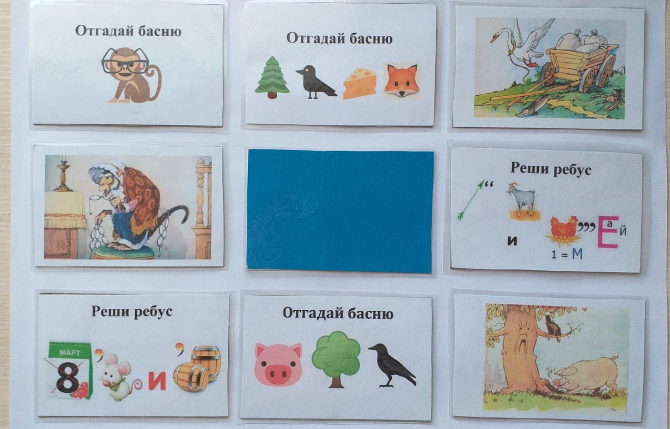
Карточки на тему: Определите по иллюстрации басню или решите ребус.

Slide 10
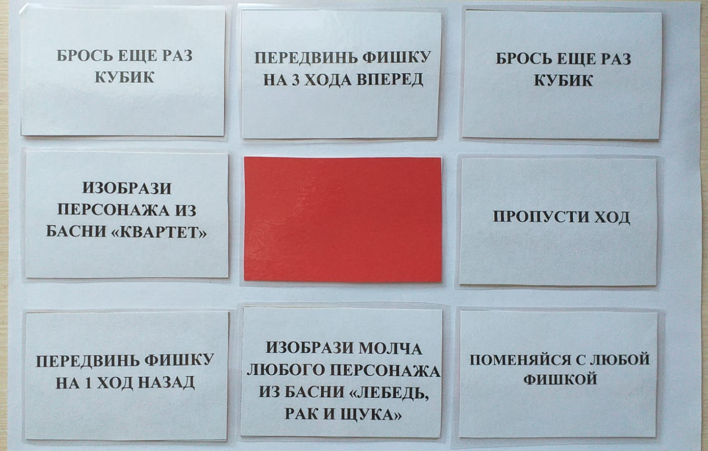
Карточки-сюрпризы.

Slide 11
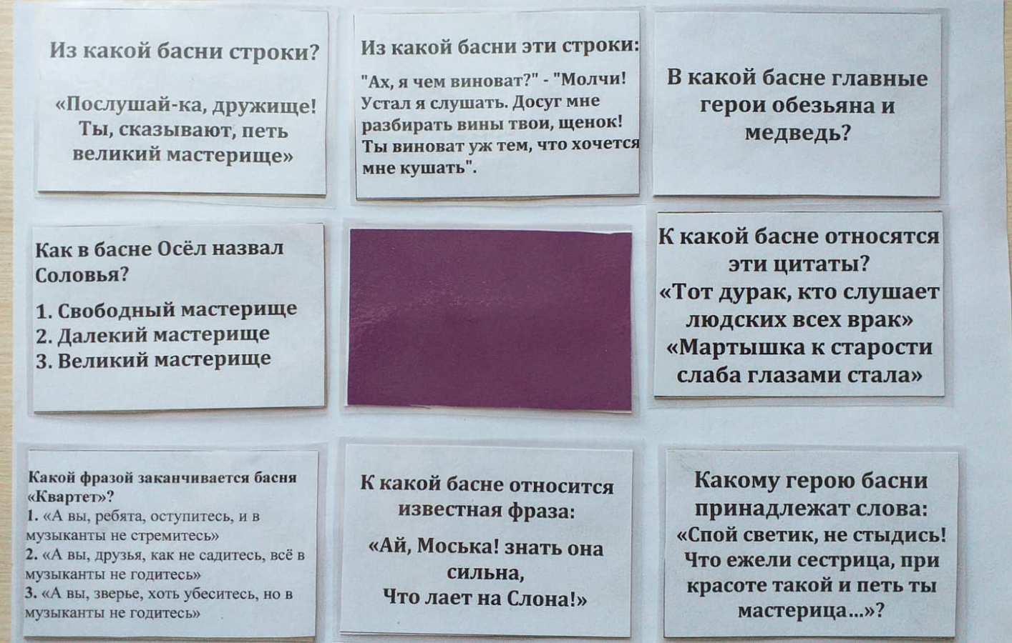
Карточки тему: вопросы о баснях.

Slide 12
Желаем всем удачи!!

